Slide 1
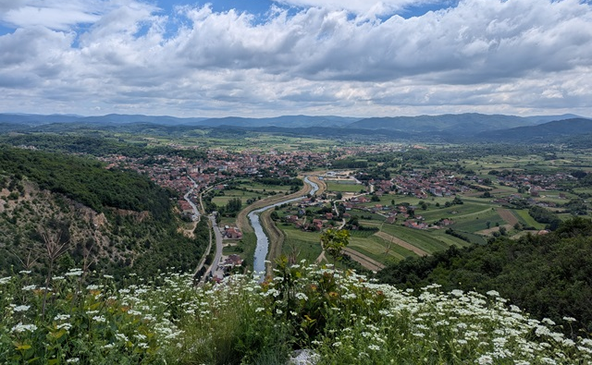

ОПШТИНА КУЧЕВО

Slide 2


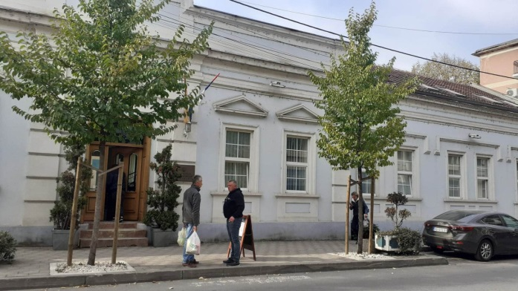
САДРЖАЈ:
Уводна реч
Структура остварених текућих прихода и примања
Остварење прихода и примања у односу на план
Месечна динамика остварења прихода
Структура извршених расхода и издатака
Извршење расхода и издатака у односу на план
Месечна динамика извршења расхода
Преглед извршења по корисницима
Преглед програмске структуре буџета

Slide 3
КОНСОЛИДОВАНИ ЗАВРШНИ РАЧУН БУЏЕТА ОПШТИНЕ КУЧЕВО
ЗА 2024. ГОДИНУ

Slide 4
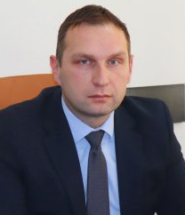
УВОДНА РЕЧ
Поштовани,
Презентација која је пред вама има за циљ да Вам на што једноставнији и приступачнији начин прикаже на који начин је претходне године (2024. године) утрошен новац из буџета наше општине (Општине Кучево). Намера нам је да Вам на сажет и јасан начин прикажемо колико је остварено прихода и примања, као и колико је утрошено расхода и издатака у претходној години, како по буџетским корисницима, тако и по програмима.
Кроз овај транспарентан начин желимо да унапредимо интересовање наших суграђана за локалне финансије и да заједно сарађујемо у постављану циљева, утврђивању приоритета развоја и планирању развоја наше општине.
Председник Oпштине Кучево
Ненад Микић

Slide 5
СТРУКТУРА ОСТВАРЕНИХ ТЕКУЋИХ ПРИХОДА И ПРИМАЊА
Укупно остварени буџетски приходи и примања 691.274.051 динара
Приходи од пореза 331.047.292 динара
Трансфери од других нивоа власти 312.005.077 динара
Други приходи 4.361.575 динара
Примања од продаје финансијске и нефинансијске имовине 3.364.194 динара
Приходи од имовине и продаје добара 21.222.781 динара
Примања од задуживања и остала примања 20.027.783 динара

Slide 6
ОСТВАРЕЊЕ ПРИХОДА И ПРИМАЊА У ОДНОСУ НА ПЛАН

Slide 8
МЕСЕЧНА ДИНАМИКА ОСТВАРЕЊА ПРИХОДА

Slide 9
СТРУКТУРА ИЗВРШЕНИХ РАСХОДА И ИЗДАТАКА БУЏЕТА
Укупно извршени расходи и издаци износе 663.060,899 динара
Расходи за запослене 195,857,625 динара
Коришћење роба и услуга 200,550,664 динара
Субвенције 18,621,034 динара
Донације, дотације и трансфери 118,012,431 динара
Социјално осигурање и социјална заштита 25,524,348 динара
Остали расходи 50,384,390 динара
Капитални издаци 44,935,954 динара
Отплата камата 2,858,664
Отплата дуга 6,315,789 динара

Slide 10
ИЗВРШЕЊЕ РАСХОДА И ИЗДАТАКА У ОДНОСУ НА ПЛАН

Slide 12
МЕСЕЧНА ДИНАМИКА ИЗВРШЕЊА РАСХОДА

Slide 13
ПРЕГЛЕД ИЗВРШЕЊА ПО КОРИСНИЦИМА
Скупштина општине 14,113,302 динара
Председник општине 14,248,058 динара
Општинско веће 6,447,655 динара
Општинско правобранилаштво 2,661,473 динара
Општинска управа 327,434,436 динара
Месне заједнице 13,656,001 динара
Центар за културу В. Дугошевић 41,491,996 динара
Библиотека Н.С.Максим 15,735,656 динара
Туристичка организација 31,226,756 динара
Предшколска установа ,,ЛАНЕ" 79,483,336 динара
Центар за социјални рад 16,952,221 динара
Дом здравља 8,033,978 динара
Основно образовање 85,439,156 динара
Средње образовање 6,136,877 динара

Slide 14
ПРЕГЛЕД ИЗВРШЕЊА ПО КОРИСНИЦИМА

Slide 15
ПРЕГЛЕД ПРОГРАМСКЕ СТРУКТУРЕ БУЏЕТА

Slide 16
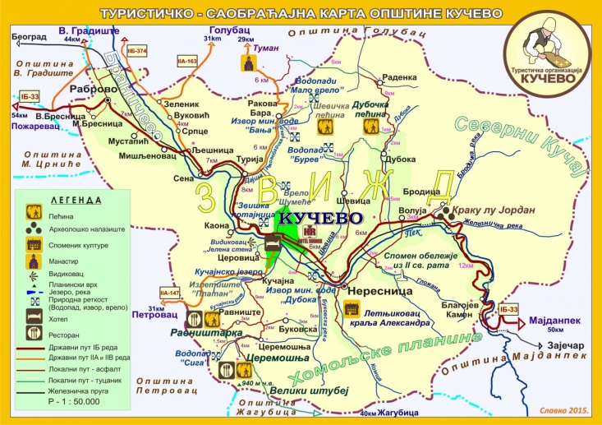
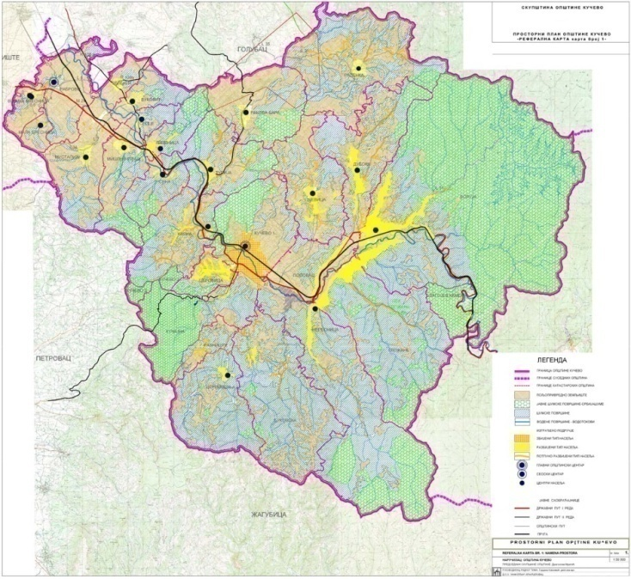
ПРОГРАМ 1. Становање, урбанизам и просторно планирање
Укупно утрошено: 4.376.86 динара
Цела територија општине Кучево покривена је планским документима. Постоји Просторни план општине Кучево за територију целе општине Кучево, као и План генералне регулације за насеље Кучево и бројни планови детаљне регулације који су од значаја за одређено подручје. У 2024.години покренута је измена и допуна ПГР "Кучево". Такодје, покренута је израда Урбанистичког пројекта "Спорстко-рекреативни центар" Кучево.
Циљ програма је у складу са плановима.
Реализована је програмска активност набавка материјала за стамбену подршку.

Slide 17
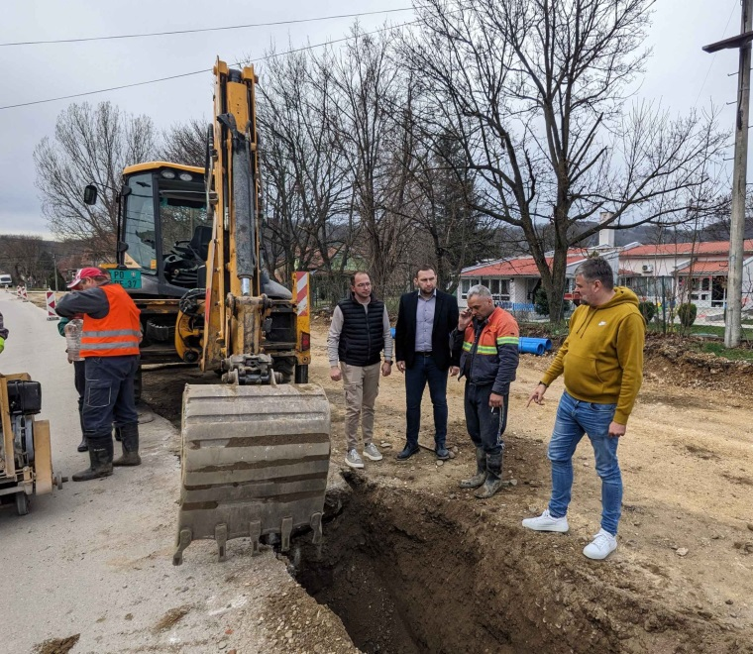
ПРОГРАМ 2. Комуналне делатности
Укупно утрошено: 68.371.133 динара
ПА (програмска активност) Одржавање и управљање јавним осветљењем – Током 2024. године редовно је одржавана јавна расвета у граду и сеоским насељима (укупно је било 1345 интервенција у оквиру којих су замењене дотрајале сијалице и пратећи материјал). Управљање/одржавање јавног осветљења представљало је једну од основних делатности ЈКП „Кучево“ Кучево. Како на територији општине постоје насеља која нису у потпуности покривена јавним осветљењем – потребно је постављати нове лампе, а како због великих осцилација у напону електричне енергије долази до честих пуцања већ постављених лампи, потребно је вршити њихову замену. Адекватан квалитет јавне расвете.
Одржавање чистоће наповршинама јане намене обавља се на најпрометнијим и најнасељенијим улицама у Кучеву од стране ЈКП Кучево, а по недељном програму радова ЈКП Кучево на чишћењу града Кучева.Од укупног броја улица у Кучеву, одржавање чистоће се врши у 8 јавно-прометних улица у укупној површини од 26000, квадратних метара што представља око 35-40% укупне површине улица у Кучеву. Чишћење , прање и поливање јавних површина, стругање и одстрањивање блата и наслага уз ивичњаке коловоза,чишћење,одвожење и одржавање снега и леда са коловоза и друхих јавних површина у граду Кучеву и насељима на територији општине Кучево у скалду са указаним потрбама.
ПА Зоохигијена – Ова програмска активност подразумева хватање,збрињавање,смештај напуштених и изгубљених животиња у прихватилишта за животиње,послове око смањења популације напуштених паса и мачака и нешкодљиво уклањање лешева животиња са јавних површина и друге активности којима се уређује добробит животиња.Кроз ову програмску активност се финансирају и судске пресуде и вансудска поравнања због уједа паса и мачака.Програмска активност спровођена је планираном динамиком и у оквиру планираних финансијских средстава
ПА Водоснабдевање – Програмска активност обухвата замену дотрајалих водоводних цеви: санација примарне и секундарне водоводне мреже. Број кварова по км водоводне мреже 9, број становника прикључен на јавну канализацију 2,број интервенција на канализационој мрежи 84.

Slide 18

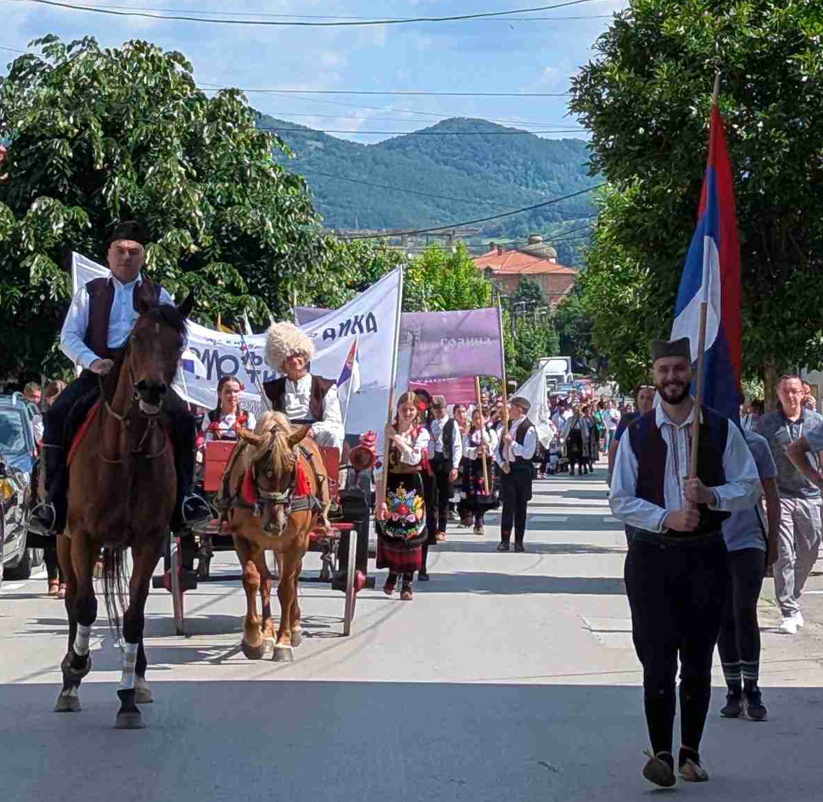
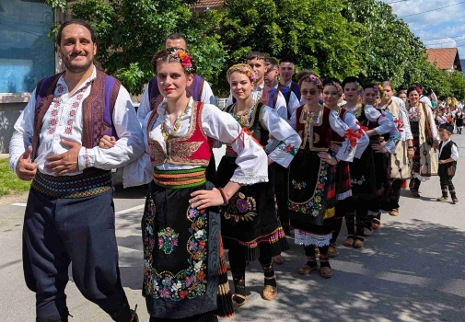
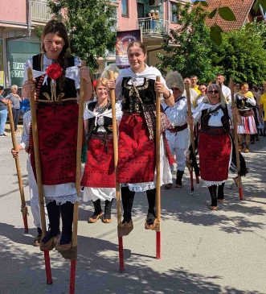
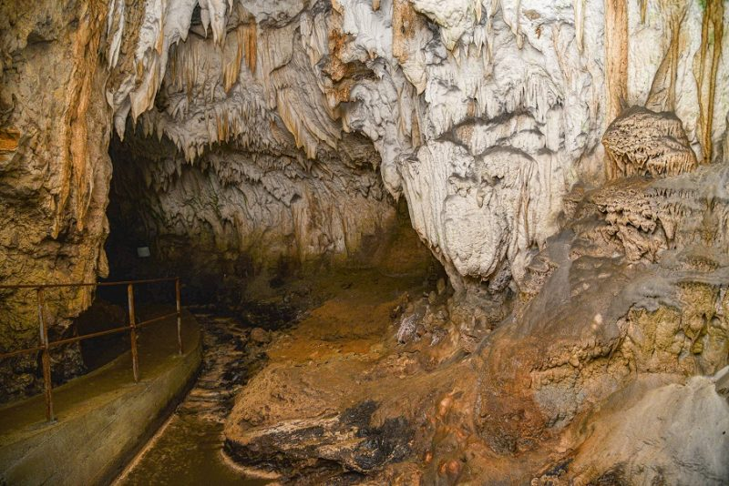
ПРОГРАМ 4. Развој туризма
ПРОГРАМ 4. Развој туризма
Укупно утрошено: 31.226.756 динара
Повећање квалитета туристичке понуде и услуге остварено је по плану и програму. Квалитет туристичке понуде и услуге општине за дванаест месеци је повећан.
Програм обухвата:
ПА Управљање развојем туризма – Управљање развојем туризма обухватила је текуће пословање ТОК где се радило и на повећању квалитета туристичке понуде и услуга. Проценат реализације програма у односу на годишњи план где је планирана реализација 95%, остварено је 99,10 %.
ПА Промоција туристичке понуде – У 2024.години догађаји који су се организовали су:сајам туризма у Београду,путеви сира у Жагубици , Сврљигу и Бабушници", сабор бачијара у Стамници, Хомољски мотиви (златне руке,базар старих заната и испирање злата) , Моје лето, Златни дани, Ликовна колонија, РЕЛИ

Slide 19
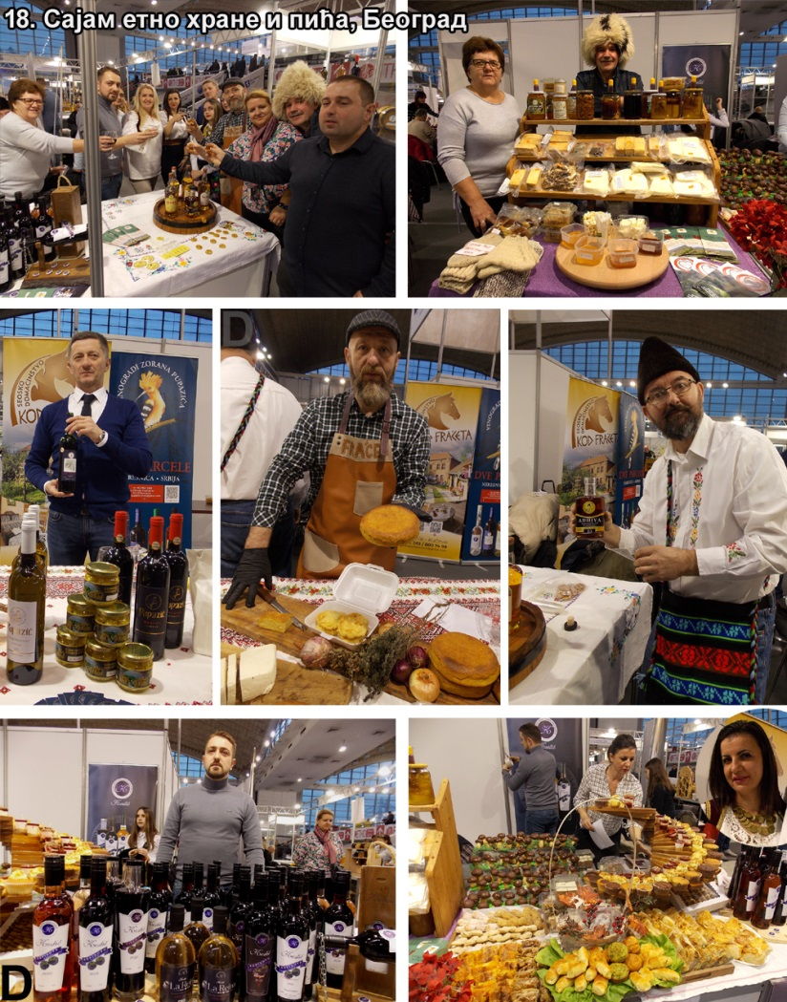
ПРОГРАМ 5. Пољопривреда и рурални развој
ПРОГРАМ 5. Пољопривреда и рурални развој
Укупно утрошено: 3.597.184 динара
Програм обухвата: Усвојен буџет 5.000.000,00 , текући буџет 3.763.000.00 извршење је 3.597.183,73. Уз учешће пољоприврдних произвођача-Програмом подршке за спровођење пољопривредне политике и политике руралног развоја општине Кучево за 2024.годину (Прва измена) укупна планирана средства износе 6.350.000,00 динара. Из свега наведено се види да укупна уговорена реализација по предметном Програму износи 5.750.446,37 динара, односно 90.55%.Важно је напоменути да је у оквиру мера руралног развоја пољопривредницима у 2024 исплаћено 3.597.183,73 динара, при чему је укупна вредност инвестиција у дате мере износила 6.300.735,00 динара, односно у укупној вредности инвестиција пољопривредни произвођачи су учествовали са 57, 1% сопствених средстава, док је ЈЛС Кучево учествовала са 42,9%. Средства су додељена након тренске контроле, по поднетим захтевима за подстицаје у оквиру те мере, о чему су сачињени записници са пратећом фото-документацијом.
Програмска активност - По Програму подршке за спроводјење пољопривредне политике и политике руралног развоја опстине Кучево за 2023. годину у оквиру мере 100. 1 Регреси планирано је 1.150.000,00 динара.У циљу унапређења генетике и производних особина гајених грла говеда на подручју општине Кучево планирана је мера подршке – регрес за обављање вештачког осемењавањагрла
говеда која се гаје на подручју општине Кучево. Регресирање вештачког осемењавања грла јестеједан од
начина за унапређење расног састава, а самим тим и за повећање броја квалитетних приплодних грла.
На овај начин, пољопривредна газдинства су мотивисана да сачувају грла у производном запату и
увећавају њихов број. Спровођењем ове мере ствара се могућност да сточари осемењавају своја грла
семеном високо квалитетних бикова и самим тим још значајније утичу на унапређење расног састава. У
току прошле године је по Програму мера подржано укупно 141 пољопривредна произвођача за вештачко
осемењавање говеда.
Програмска активност-Током 2024. године у оквиру мера руралног развоја планирано је 3.300.000,00 динара.,последњом изменом 2.550.000,00.Подржано је укупно 64 пољопривредних произвођача, од чега 8 произвођача за набавку квалитетних грла говеда млечних раса, 6 произвођача за набавку аутохтоних грла оваца које се користе за производњу меса, 11 произвођача за набавку опреме за пчеларство и нових пчелињих друштава, 36 произвођач за набавку машине и опреме, и 3 пољопривредних произвођача кроз набавку пластеника. За посебне подстицаје планирано је 1.000.000 динара. У оквиру посебних подстицаја подрзано је 1 одгајивацка организација, а ОУ Куцево је реализовала промотивне активности пољопривредника.

Slide 20

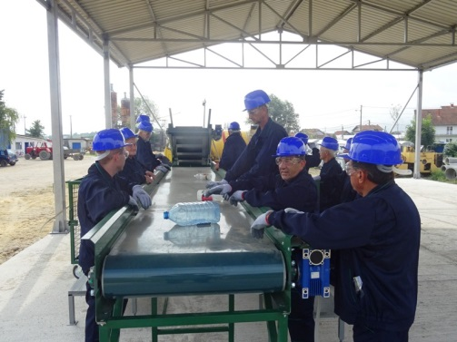
ПРОГРАМ 6. Заштита животне средине
ПРОГРАМ 6. Заштита животне средине
Укупно утрошено: 6.408.107 динара
Санацијом и уклањањем дивљих депонија на територији општине Кучево остварују се циљеви унапређења животних услова грађана, лепша и чистија животна средина и отклањају негативни ефекти које дивље депоније имају на животну средину, водоизворишта, водотокове и здравље људи. Набавком нових канти и контејнера, посебно контејнера за пепео, грађанима ће бити једоставније да правилно одлажу отпад, с посебним акцентом на жар и пепео, како би се спречило паљење и хабање контејнера, као и већи пожари. Едукацијом и активностима везаним за заштиту животне средине, подизаћемо свест становника наше општине да чувају своју средину и ангажују се око акција у вези са тим. Чишћење колектора градске канализације у улии Светог Саве,Браће Ивковића,Жике Поповића,7 јула,Царице Милице и чеде Васовића.
Програмске активности коришћења средстава буџетског фонда за заштиту животне средине у 2024 палнира: Набавка канти и контејнера за унапређенје заштите животне средине на јаавним површинама, набавка контејнера за пепео,опремање рециклажног центра.
Пројекат-Средства су намењена за израду урбанистичког пројекта за пречишћивач фекалне канализације. Чека се одговор Министарства грађевинарства, саобраћаја и инфраструктуре за коначну величину будућег пречишћивача како бисмо могли тражене податке да уврстимо у урбанистички пројекат. Како се инициално на основу претпоставка које урадио стручни тим министарства одредило да Кучево има пречишћивач величине 3000 еквивалент јединица, ЦРБС као извођач радова на пројекту "Чиста Србија" је по добијању посла на територији општине Кучево приступио мерењима количине и врсте фекалног отпада. Добијени резултати су се значајно одударали од првобитне величине која је дефинисана за пречишћивач Кучево па из тог разлога и општина Кучево није израдила Урбанистички пројекат који директо зависи од предефинисане величине истог.

Slide 21
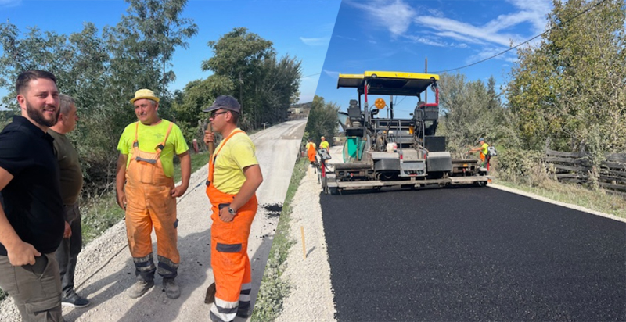
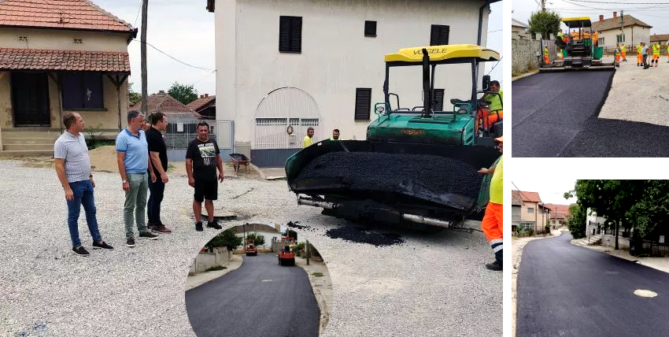
ПРОГРАМ 7. Организација саобраћаја и саобраћајна инфраструктура
Укупно утрошено 41.580.307 динара
Сврха програма је унапређење организације саобраћаја и унапређење саобраћајне инфраструктуре у локалној самоуправи.
Одржавање улица и путева на територији општине Кучево, што представља и претежну делатност овог предузећа, подразумева извођење радова којима се обезбеђује несметано и безбедно oдвијање саобраћаја, чува и унапређује употребна вредност улица,путева,тргова,платоа и слично,управљање ,одржавање,реконструкција и изградња општинских и некатегорисаних путева улица и других објеката саобраћајне инфраструктуре од значаја за општину,постављање и одржавање саобраћајне сигнализације и путне опреме.А нарочито редовно одржавање путева и санирање оштећења ; одржавање путног појаса ; периодично одржавање -радови на одржавању коловозне конструкције (постављање шљунчаног односно туцаничног застора на неасфалтираним путевима,обрада површине коловозног застора,корекција облика постојећег застора или коловоза или крпљење рупа асфалтном масом), ископ канала и одржавање истих поред саобраћајница које су у надлежности општине Кучево, израђивање пропусних канала и пропуста, као и израда плочастих пропуста.
Одржавање ,реконструкција и изградња путне инфраструктуре је једна од основних делатности ЈКП-а.По општинској Одлуци у надлежности овог предузећа је мрежа од преко 400км локалних и некатегорисаних путева на територији општине Кучево.Планирана је реконструкција саобраћајне инфраструктуре,уређење јавних простора и повећање доступности информација за лакши приступ туристичким локалитетима у трећем кварталу.На наведеној дужини од 420 км се врши обилазак и утврђује чињенично стање шта треба одрадити( насипање ризлом,насипање багерским шлјунком, крпљење рупа, израда пропуста, равњање и планирање. На територији општине Кучево у приградском превозу утврђује се право на бесплатан превоз свих категорија корисника.
Разлог за доношење ове Одлуке је што је становништво општине Кучево углавном старије, а постоји и велики број социјално угрожених према евиденцији Центра за социјални рад. Велики део пензионера у општини Кучево има јако мало примања, док су просечна примања у општини Кучево испод републичког просека. Аутобуски превоз на локалним линијама, углавном користе старији који нису у могућности да управљају возилима, те ће ове мере истима вишеструко користити, као и свим осталима који користе приградски превоз.
Извођење радова пешачке ограде у зони основне школе Угрин Бранковић-Набавка транспорт и уградња пешачкеограде у зони основне школе Угринбранковић. и завршетак радова пешачке ограде у зони основне школе у селу Дубока. Извођење радова изменљиве саобраћанје сигнализације у зони основне школе у селу Мишлјеновац.
Набавка дечијих ауто седишта и едукације родитеља,Набавка дечијих ауто седишта групе од 9 до 36 кг и спровођење две едукације за правилну употребу дечијих ауто седишта. Акција појачане контроле присуства наркотика за време управљања возилом Едукативна предаванје за ризичне групе у саобраћају. Предшклоски узраст, основно шклоски узраст, Матуранти среднје школе и наши најстарији суграђани 65+.
Набавка и подела опреме за спора возила (тракторе). Креиранје пропагандног материјала Агенције прилагођено локалним актуелностима, обележаванје међународних дана везаних за саобраћај. Чланови Савета су веома вредно и марљиво радили и доносили констрултивне одлуке. посетили смо годишњи скуп у организацији Агенције за безбедност саобраћаја.

Slide 22
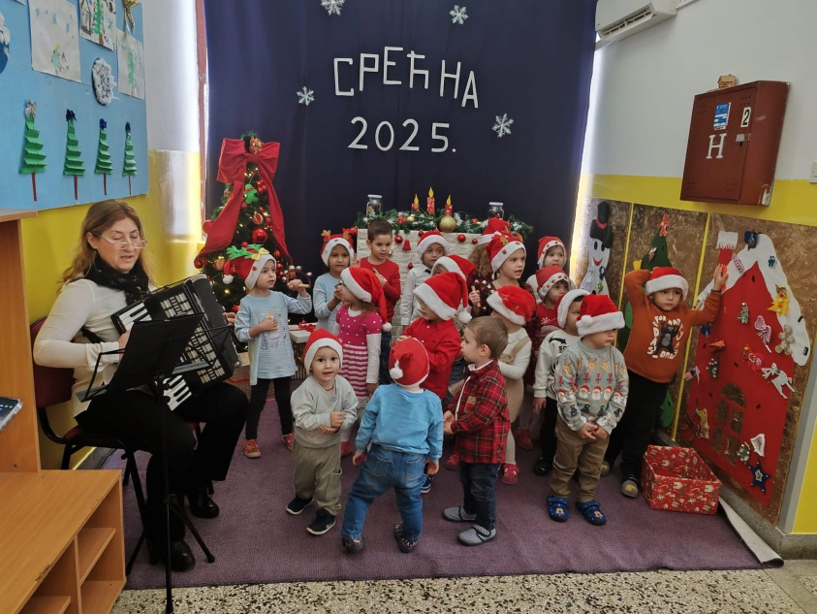
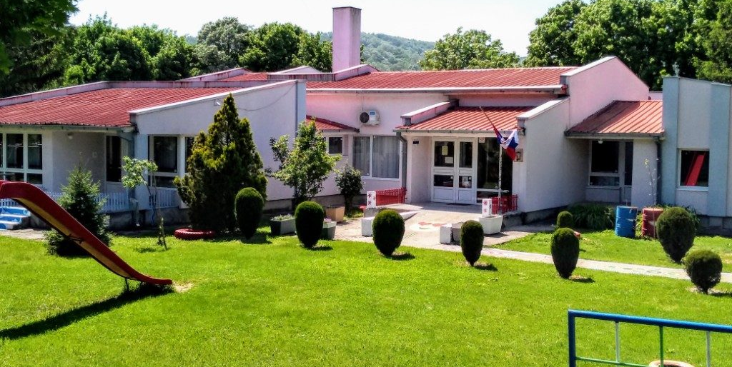
ПРОГРАМ 8. Предшколско васпитање и образовање
Укупно утрошено: 79.483.336 динара
У току 2024.године повећан је број уписане деце у ПУ "Лане" Кучево, као и број група. У објекту "Маслачак" отворена је нова група за децу узраста од 3-4године старости, поред тога адаптиран је простор за децу узраста од 1-2године старости. У објекту "Цврчак" оформљене су две групе деце узраста од 1-5.5године старости. Из године у годину повећан је упис деце којима је потребна додатна потреба за подршком(деца са сметњама у развоји и различитим здравственим проблемима). За рад са децом обезебеђен је стручни кадар. Одлуком Општинског већа обезбеђена је нова систематизација установе и запошљавање стручног лица - дефектолога едукатора и рехабилитатора као сарадника у установи. Поред тога повећан је и број деце са мишљењем Интерресорне комисије. За рад са том децом у групама васпитачи група имају додатно увећање зарада процентуално 3% по детету у групи.

Slide 23
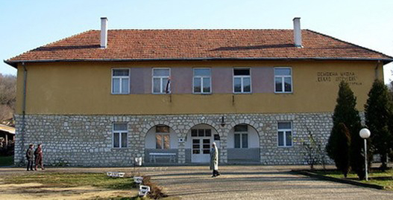
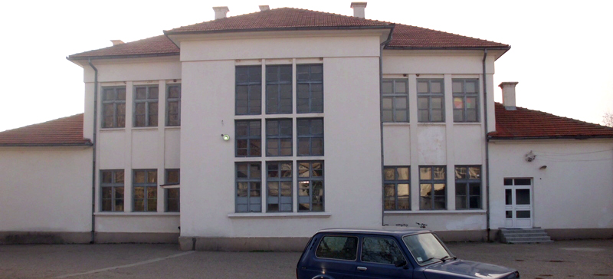
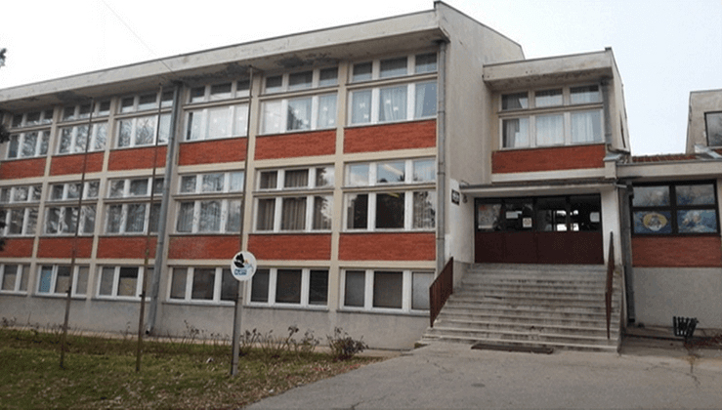
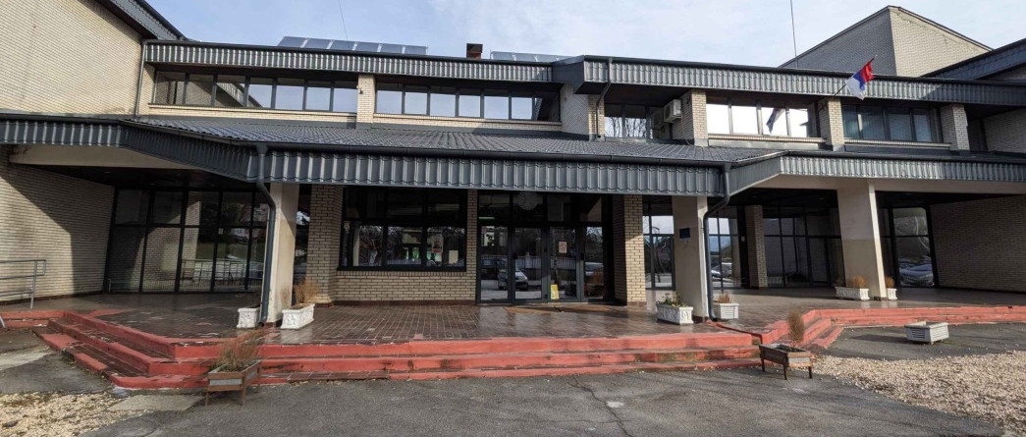
ПРОГРАМ 9. Основно образовање и васпитање
ПРОГРАМ 9. Основно образовање и васпитање
Укупно утрошено: 85.439.156 динара
Програм се спроводи у циљу доступности основног образовања и васпитања свој деци на територији општине Кучево. Средства су утрошена ради нормалног функционисања процеса наставе и васпитног рада.

Slide 24
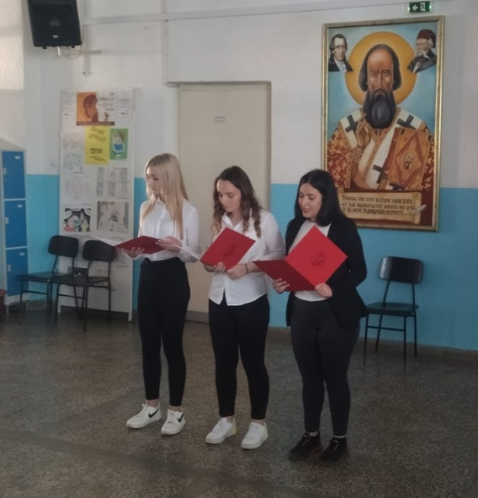
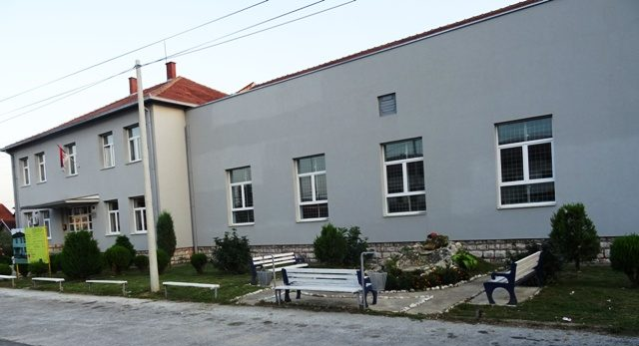
ПРОГРАМ 10. Средње образовање и васпитање
ПРОГРАМ 10. Средње образовање и васпитање
Укупно утрошено: 6.136.877 динара
Спровођење програма у години извештавања је у складу са циљевима и општим исходима Закона о средњем образовању и васпитању.
Средњим образовањем и васпитањем остварује се следеће:
- развој кључних компетенција неопходних за даље образовање и активну улогу грађанина за живот у савременом друштву;
- развој стручних компетенција неопходних за успешно запошљавање;
- оспособљавање за самостално доношење одлука о избору занимања и даљег образовања;
- свест о важности здравља и безбедности, укључујући и безбедност и здравље на раду;
- оспособљавање за решавање проблема, комуникацију и тимски рад;
- поштовање расне, националне, културне, језичке, верске, родне, полне и узрасне равноправности, толеранције и уважавања различитости;
- развој мотивације за учење, оспособљавање за самостално учење, самоиницијативе, способност самовредновања и изражавања сопственог мишљења.
Средње образовање и васпитање обезбеђује услове да ученици и одрасли постигну опште исходе образовања и васпитања у складу са Законом.

Slide 25
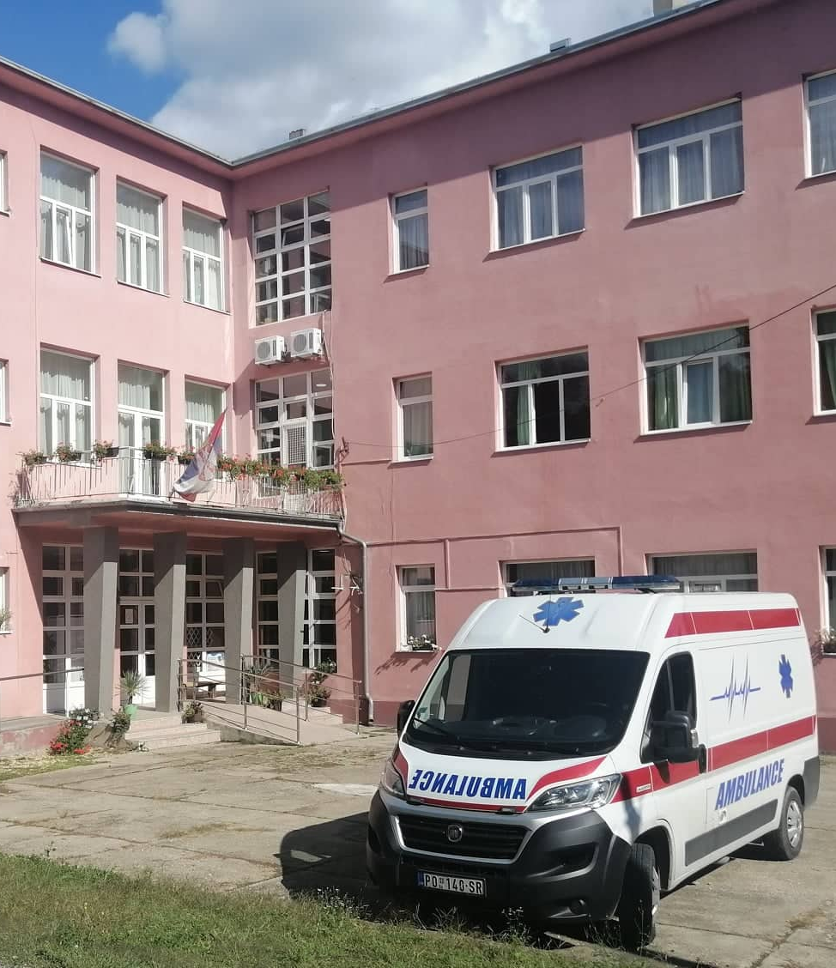
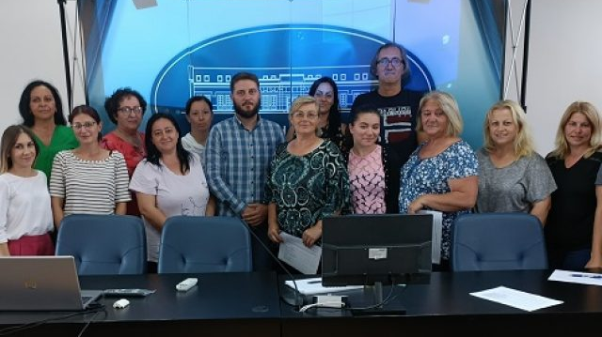
ПРОГРАМ 11. Социјална и дечија заштита
ПРОГРАМ 11. Социјална и дечија заштита
Укупно утрошено: 36.422.192 динара
Циљ програма је: повећање доступности права и услуга социјалне заштите, унапређење заштите сиромашних, социјално деловање - олакшање људске патње пружањем неопходне ургентне помоћи лицима у невољи, развијањем солидарности међу људима, организовање различитих облика помоћи, унапређење услуга социјалне заштите за децу и породицу, побољшање квалитетета социјалне Заштите угроженим групама. Програм обухвата:
-Једнократне помоћи и други облици,
-Подршку деци и породици са децом,
-Активности Црвеног крста,
-Обављање делатности установа социјалне заштите,
Пројекат „Помоћ у кући за старија лица“,
Пројекат „Лични пратилац детета“,
Циљ је побољшање квалитета социјалне заштите угроженим групама.

Slide 26
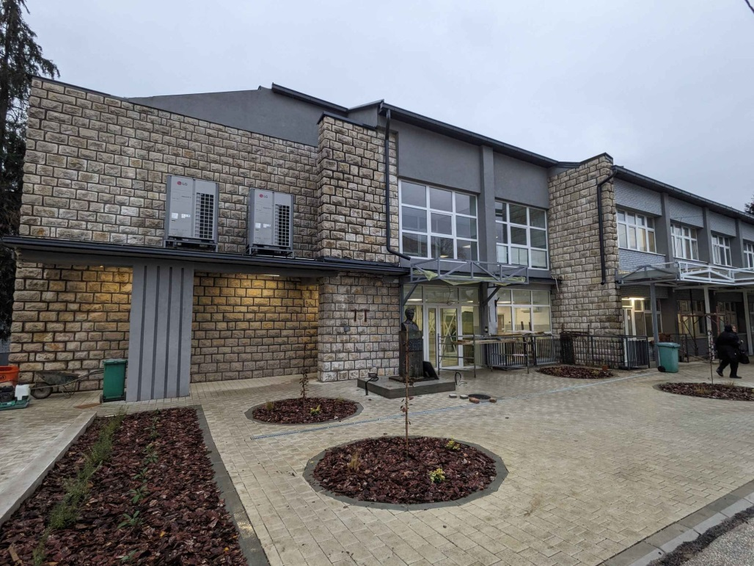
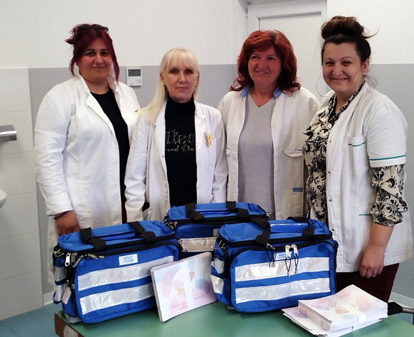
ПРОГРАМ 12. Здравствена заштита
ПРОГРАМ 12. Здравствена заштита
Укупно утрошено: 8.033.978 динара
Унапређење здравствене заштите је на првом месту збрињавања наших грађана и она обухвата: доступност здравствене заштите за најстарије и најудаљеније становнике, подизање квалитета здравствених услуга, смањење времена чекања, стављање превентиве као приоритет унапређења здравствене заштите. Извођење грађевинских радова на реконструкцији и енергетској санацији објекта Дома здравља у Кучеву.
Један од циљева је унапређење здравља становништва. Покривеност становништва примарном здравственом заштитом је 100 посто.

Slide 27
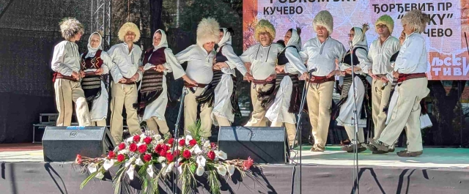

ПРОГРАМ 13. Развој културе и информисања
ПРОГРАМ 13. Развој културе и информисања
Укупно утрошено 64.465.238 динара
Програм обухвата:
Функционисање локалних установа културе: Центра за културу „Драган Кецман” Кучево и Библиотеке „Стеван Раичковић” Кучево;
Манифестација: Смотра народног стваралаштва „Хомољски мотиви“
Великани Кучева
Фестивал аматерских позоришта
Манифестација „Михољски сусрети села“
Градска галерија
Организовање књижевних вечери, позоришних представа, биоскопских пројекција, изложби,предавања, наступи фолклорног ансабла итд.
Циљ је обезбедити и очувати културно-
- историјско наслеђе и укључити што већи број грађана у културна дешавања општине
- очување, унапређење и представљање културно-историјског наслеђа, културне разновсности, продукције и стваралаштва у локалној заједници. Остваривање права грађана и информисање и унапређење јавног ивнформисања.

Slide 28
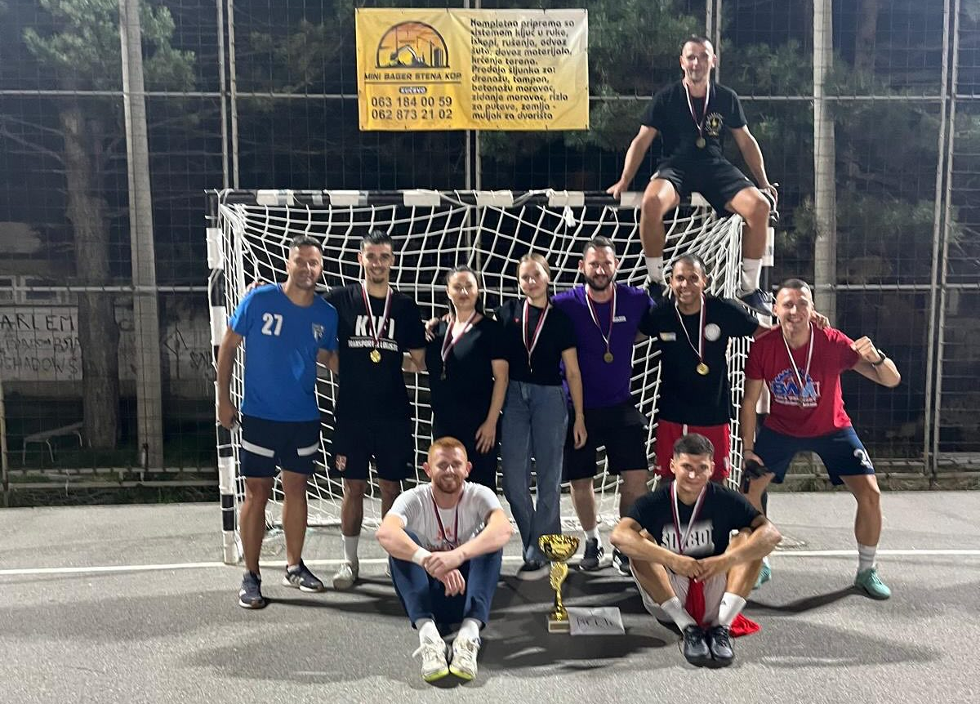
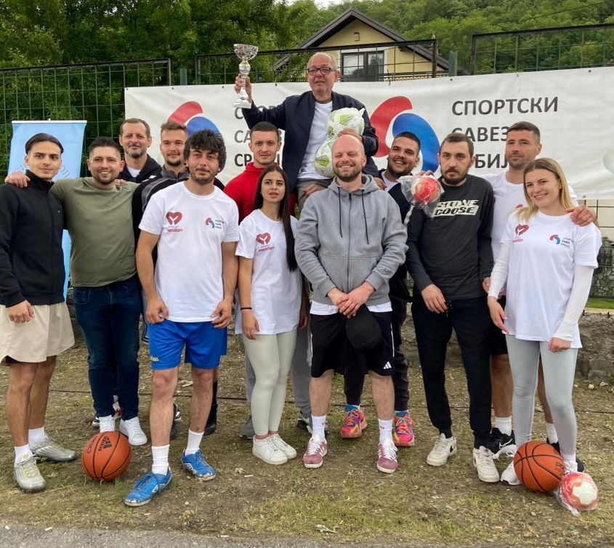
ПРОГРАМ 14. Развој спорта и омладине
ПРОГРАМ 14. Развој спорта и омладине
Укупно утрошено: 24,723,800 динара
Циљ, обезбеђивање услова за рад и унапређење капацитета спортских организација преко којих се остварује јавни интерес у области спорта у општини Кучево, реализован је у потпуности у односу на план .
У 2024. години будзет је планирао да финансира 20 спортских удружења у 12 разлицитих спортова кроз 21 програма преко којих се остварује јавни интерес у области спорта. У току 2024. године сва спортска удрузења су реализовала низ својих акција И манифестација. Такодје, у склопу својих редовних активности, клубови су уцествовали и у својим такмицарским лигама.

Slide 29
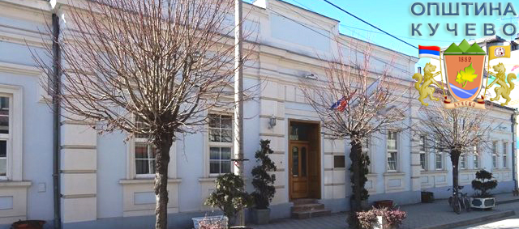
ПРОГРАМ 15. Опште услуге локалне самоуправе
ПРОГРАМ 15. Опште услуге локалне самоуправе
Укупно утрошено: 161.735.452 динара
Циљ овог програма је обезбеђивање континуираног функционисања органа ЈЛС (јединице локалне самоуправе). Трошкови који су предвиђени овим програмом, планирани су у параметрима у односу на 2024. годину што је у складу са рестриктивном политиком запошљавања у државним органима, и у том смислу су формирани и сви остали трошкови на начин на који и како је могуће утицати, а да при томе функционисање локалне самоуправе задржи постојећи квантитет и квалитет.

Slide 30
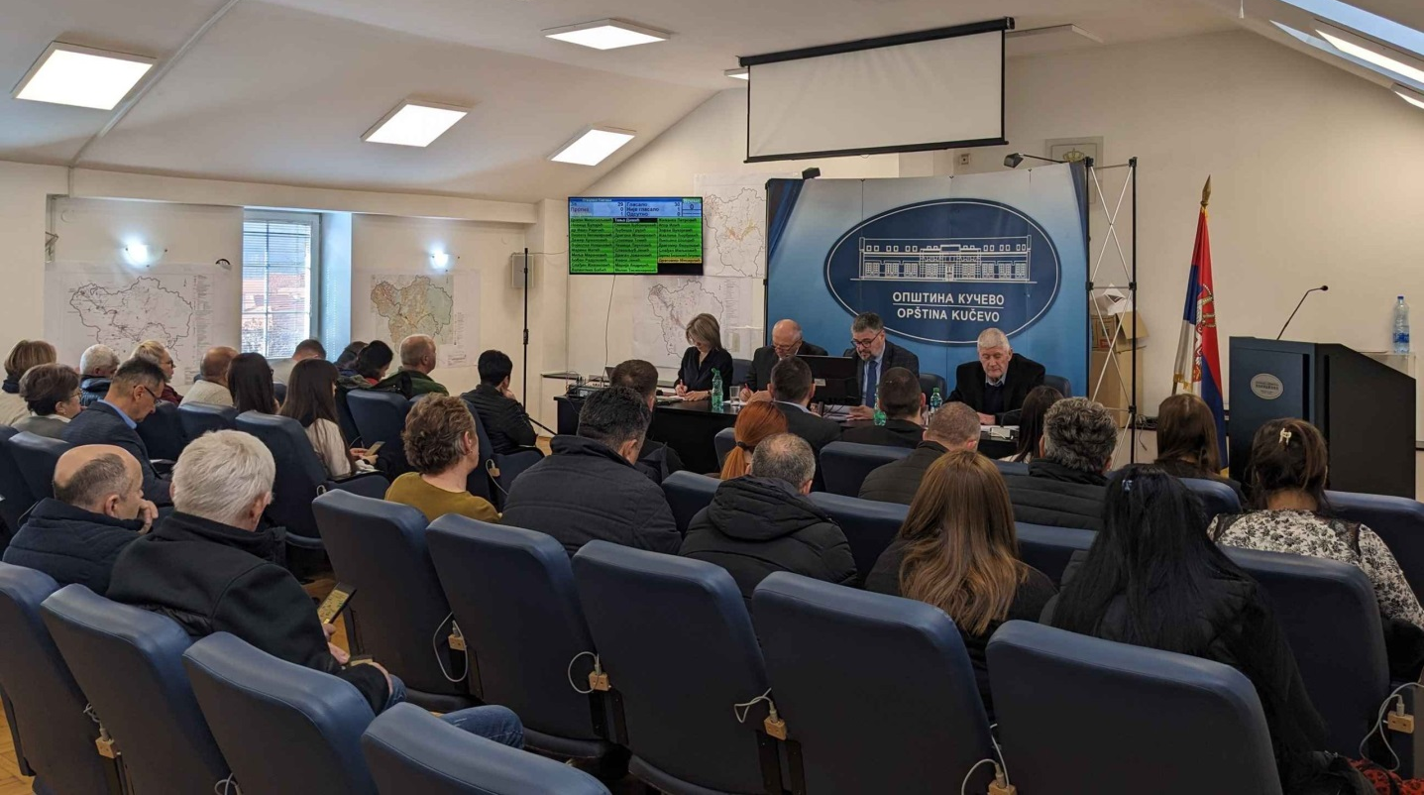
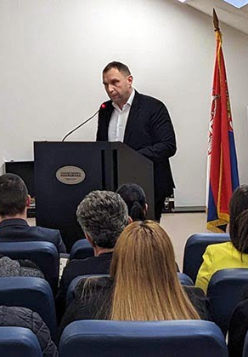
ПРОГРАМ 16. Политички систем локалне самоуправе
Укупно утрошено: 34.809.015 динара
Са пет одржаних седница Скупштине општине Кучево, Скупштина је у потпуности обављала делатности из своје надлежности у складу са Законом о локалној самоуправи и Статутом Општине Кучево.
Овај програм обухвата две програмске активности:
Функционисање скупштине
Функдионисање извршних органа (Председник и Општинско веће)
Спровођење избора

Slide 31
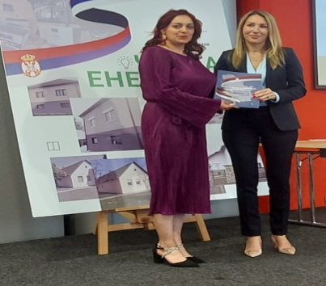

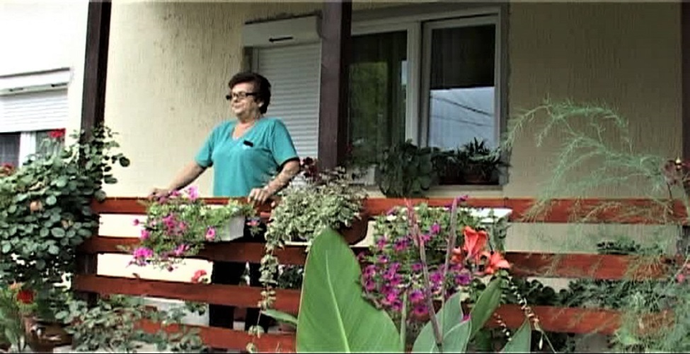
ПРОГРАМ 17. Енергетска ефикасност и обновљиви извори енергије
Укупно утрошено: 6.251.502 динара
Уговор са министарством потписан је крајем 2023 године и тројни уговори између грађана - општине и извођача 15.12.2023. године, сам програм се већински реализује у току 2024. године.
У току је реализација Програма повећања енергетске ефикасности домаћинстава на територији Општине Кучево у вредности од 5.000.000,00 дин (пет милиона динара) од чега општина учествује са 2.500.000,00 дин а Министарство рударства и енергетике са 2.500.000,00 дин. Програм је отвореног типа тј. нема рокова за привредне субјекте (извођаче који се могу пријављивати у току укупног трајања програма) нити за грађане, који се могу пријављивати до утрошка средстава. Јавни позив је објављен 23.07.2024., након тога је објављен и прелиминарни списак грађана који учествују у Програму суфинансирања мера енергетске санације породичних кућа и станова, а коначна ранг листа грађана је објављена 19.09.2024. Добијена је сагласност од стране Министарства рударства и енергетике за потписивање тројних уговора, који ће бити потписани 23.09.2024. године. Потписано је 17 уговора (15 грађана) који су конкурисали за следеће мере (поједини за више од једне мере):
- Мера 1 (замена столарије) – 6 грађана
- Мера 5 (котлови на пелет) – 1 грађанин
- Мера 6 (топлотне пумпе) – 2 грађана
- Мера 9 (соларни панели) – 8 грађана
У периоду од октобра до децембра 2024. године извођени су радови на енергетској санацији објеката од стране привредних субјеката. Комисија је редовно одлазила на терен након завршених радова како би утврдила стање на објектима, саставила записнике као предуслов за исплату извођача радова за Јавни позив за 2024. годину.
У тренутку писања извештаја 20.03.2025. реализовано је 16 уговора.
Након исплате последњег извођача ће уследити израда завршног финансијског извештаја за Министарство рударства и енергетике чиме ће Програм енергетске санације за 2024. годину бити завршен.

Slide 32
Захваљујемо Вам се што сте издвојили време и пажљиво прегледали презентацију
Уколико сте заинтересовани да погледате Одлуку о завршном рачуну буџета Општине Кучево за 2024. годину, са свим пратећим документима у целини, исту можете преузети на следећем линку веб-презентације (сајту) Општинске управе Кучево: https://www.kucevo.rs/servis-gradana/budet/budet-opshtine-kuchevo-za-2024.php
Уколико имате питања у вези са Водичем/Презентацијом или Одлуком о завршном рачуну, можете нам писати на адресу: budzet@kucevo.rs и оставити контакт податке за достављање одговора.

